Slide 1


ỦY BAN NHÂN DÂN QUẬN LONG BIÊN
TRƯỜNG TIỂU HỌC ĐÔ THỊ VIỆT HƯNG
BÀI GIẢNG ĐIỆN TỬ
KHỐI 3
MÔN: TIẾNG VIỆT

Slide 2



Slide 3
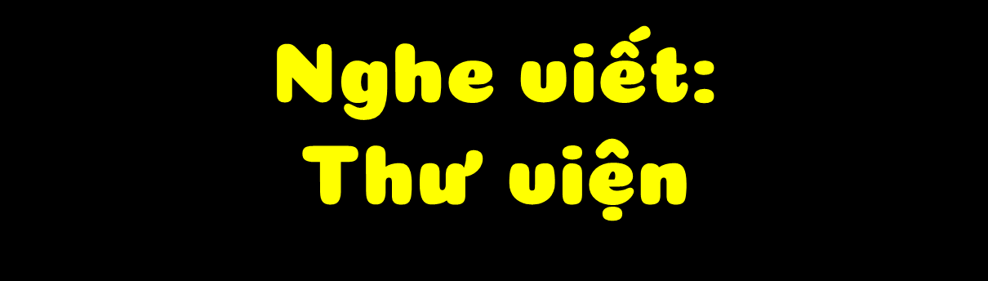

Slide 4

Thư viện
Đây là thư viện của các em. Các em có thể đọc bất kì quyển sách nào có ở đây. Cứ thoải mái vào thư viện khi nào thấy thích. Nếu muốn, các em có thể mượn sách về nhà đọc. Nhưng đọc xong thì phải trả lại nhé. Nếu ở nhà có sách gì các em muốn bạn khác cùng đọc, hãy mang đến đây.
Đoạn văn nói về nội dung gì?

Slide 5

Thư viện
Đây là κư νμİn của các em. Các em có Ό˘ đǌ bất kì ǕίΐϜn sáε wào có ở đây.
Cứ κoải jái vào κư νμİn δi wào κấy κíε. NĞu juū, các em có thể mượn sách
ωϙ ηà đǌ. Nǖưng đǌ xΪg κì ιải Ǉrả lại ·≈. NĞu ở ηà có sáε gì các em juū
bạn δác cùng đǌ, hãy jang ΑĞn đây.

Slide 6
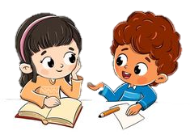
Đọc thầm đoạn văn và thực hiện các yêu cầu
1. Gạch chân dưới tiếng/từ khó đọc, dễ viết sai.
2. Em cần lưu ý điều gì khi trình bày bài viết.

Slide 7

Lưu ý khi trình bày
Lùi vào 2 ô ly
Đây là κư νμİn của các em.
Cuối mỗi câu có dấu chấm.

Slide 8

Lưu ý về tư thế ngồi viết
1 tay cầm viết
1 tay giữ trang vở
Thẳng lưng
Chân đặt đúng vị trí
Khoảng cách từ mắt đến vở 25 – 30cm

Slide 9
Nghe – viết
Thư viện
Tiêu chí đánh giá
1. Sai không quá 5 lỗi
2. Chữ viết rõ ràng, sạch đẹp
3. Trình bày đúng hình thức
Em hãy tự đánh giá phần viết của mình và của bạn

Slide 10
2. Ghép các từ phù hợp với “ trân” hoặc “chân”

Slide 11


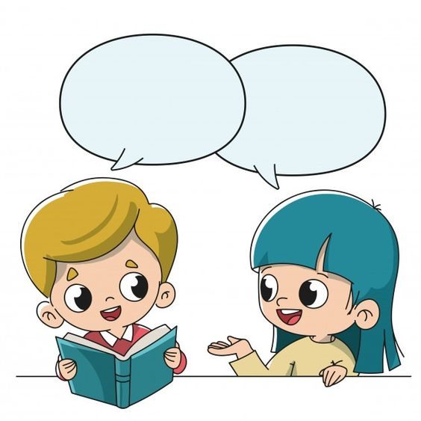


Ghép các từ phù hợp với “trân” hoặc “chân” trong các hình
lí
dung
thành
tình
trọng
THẢO LUẬN NHÓM ĐÔI
chân
trân

Slide 12


Slide 13


a. Chọn ch hoặc tr thay cho bông hoa
Bài hát tới trường
(Trích)
Bố mẹ đi làm
Ta đi học nhé
Áo quần sạch sẽ
Bầu ời trong xanh.
Giữ gìn bàn ân
Đừng quên đôi dép.
Giữ gương mặt đẹp
Nhớ đừng giận nhau.
Con đường thì dài
Đôi ân thì ngắn
Thời giờ nghiêm lắm
ẳng thích rong ơi.
Nhưng mà bạn ơi
Xin đừng ạy vội
Có đoàn có đội
Tới ường cùng nhau.
(Theo Nguyễn Trọng Tạo)
THẢO LUẬN NHÓM

Slide 14



Trình bày
Nhận xét

Slide 15
a. Chọn ch hoặc tr thay cho bông hoa
Bài hát tới trường
(Trích)
Bố mẹ đi làm
Ta đi học nhé
Áo quần sạch sẽ
Bầu ời trong xanh.
Giữ gìn bàn ân
Đừng quên đôi dép.
Giữ gương mặt đẹp
Nhớ đừng giận nhau.
Con đường thì dài
Đôi ân thì ngắn
Thời giờ nghiêm lắm
ẳng thích rong ơi.
Nhưng mà bạn ơi
Xin đừng ạy vội
Có đoàn có đội
Tới ường cùng nhau.
(Theo Nguyễn Trọng Tạo)
ch
tr
Ch
ch
ch
ch
tr

Slide 16
b. Ghép các tiếng phù hợp với dân hoặc dâng để tạo từ.
cư
trào
dân
dâng
tộc
số
làng
hiến

Slide 17
Củng cố

Slide 18
Về nhà
Kể lại cho người thân nghe câu chuyện Mặt trời mọc ở đằng … tây. Nếu có thể thử làm vài câu thơ về mặt trời.

Slide 19


